Slide 1
Presentatie Taal toets
Nick Keereweer
Klas 2J

Slide 2
Inhoud
Maken van de producteisen
Producteisen vertaald naar programma
Klassendiagram
Relatie use case en sequentiediagram
Piece de résistance

Slide 3
Maken van de producteisen
Bij het interview
Door vragen te stellen
Andere projecten
Eis | Type | Prioriteit | Oplossing/eis in woorden
1 | functioneel | Nice to have | Naam kan ingevuld worden en is zichtbaar bij de resultaten.
2 | Functioneel | Essentieel | De applicatie laat een timer zien die van vijf (5) minuten aftelt, als deze timer voorbij is gaat het spel gelijk naar het resultaat scherm.
3 | Functioneel | Essentieel | De applicatie laat tien (10) kaarten zien op het scherm en een (1) woord, de gebruiker kiest dan het juiste plaatje die past bij het woord.
4 | Functioneel | Essentieel | Er wordt bij gehouden bij welke oefening de gebruiker is.
5 | Niet functioneel | Essentieel | De applicatie wordt geprogrammeerd in Java via Greenfoot.
6 | Functioneel | Essentieel | Via het resultaat scherm kan je terug naar het beginscherm via een knop.
7 | Functioneel | Essentieel | De gebruiker krijgt tien (10) kaarten te zien en tien keer (10x) een woord, deze kaarten en woorden worden random gekozen uit een lijst van woorden en kaarten.

Slide 4
Producteisen vertaald naar programma
Code op producteisen gebaseerd
Lay-out aangepast op de producteisen
Eis | Type | Prioriteit | Oplossing/eis in woorden
1 | functioneel | Nice to have | Naam kan ingevuld worden en is zichtbaar bij de resultaten.
2 | Functioneel | Essentieel | De applicatie laat een timer zien die van vijf (5) minuten aftelt, als deze timer voorbij is gaat het spel gelijk naar het resultaat scherm.
3 | Functioneel | Essentieel | De applicatie laat tien (10) kaarten zien op het scherm en een (1) woord, de gebruiker kiest dan het juiste plaatje die past bij het woord.
4 | Functioneel | Essentieel | Er wordt bij gehouden bij welke oefening de gebruiker is.
5 | Niet functioneel | Essentieel | De applicatie wordt geprogrammeerd in Java via Greenfoot.
6 | Functioneel | Essentieel | Via het resultaat scherm kan je terug naar het beginscherm via een knop.
7 | Functioneel | Essentieel | De gebruiker krijgt tien (10) kaarten te zien en tien keer (10x) een woord, deze kaarten en woorden worden random gekozen uit een lijst van woorden en kaarten.

Slide 5
Klassendiagram

Slide 6
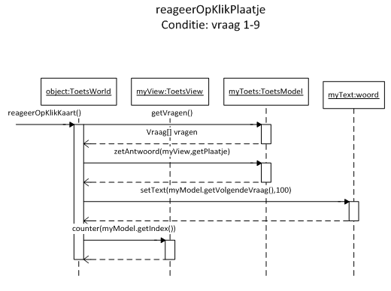
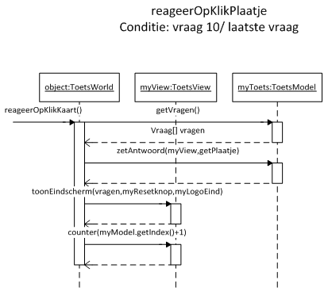

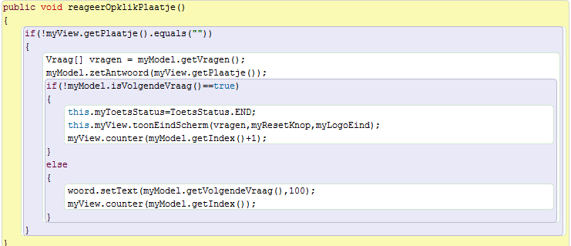
Relatie use case en sequentiediagram
Use case gebruiken voor sequentiediagram

Slide 7
Piece de résistance

